Slide 1
[ CSI 과학수사대 ]
심리분석
- 거짓말 탐지기 -

Slide 2
실험목표
거짓말 탐지기를 이용한 과학수사에 대해 이해하고, CSI 과학수사대가 되어 직접 제작한 거짓말탐지기로 범인을 찾아봅시다.
실험 준비물
거짓말 탐지기, CSI 과학수사대 도안, CSI 작품도안
*** 풀,가위,필기도구,물기

Slide 3
과학수사 – 모든 범죄는 흔적을 남긴다.

Slide 4
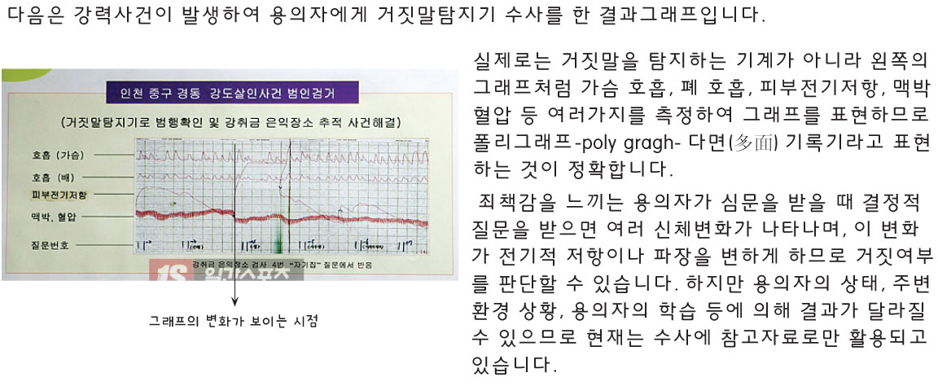
과학수사 – 모든 범죄는 흔적을 남긴다.

Slide 5
과학수사 – 모든 범죄는 흔적을 남긴다.

Slide 8
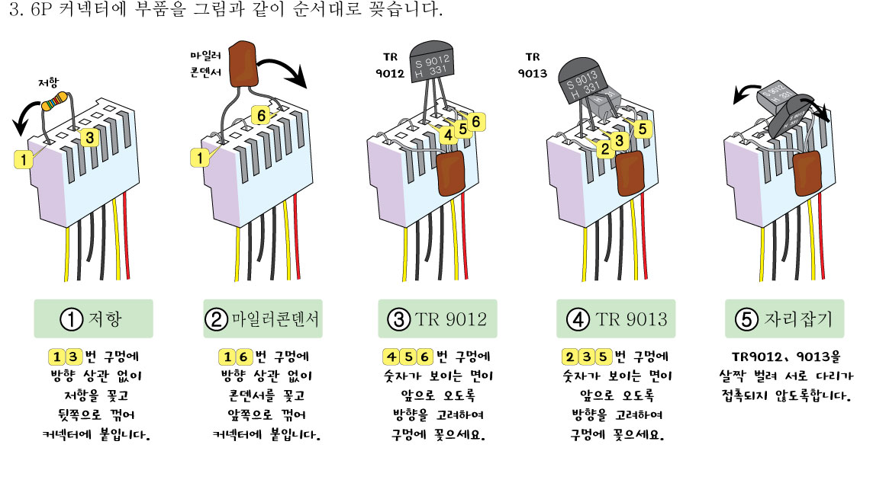

Slide 9
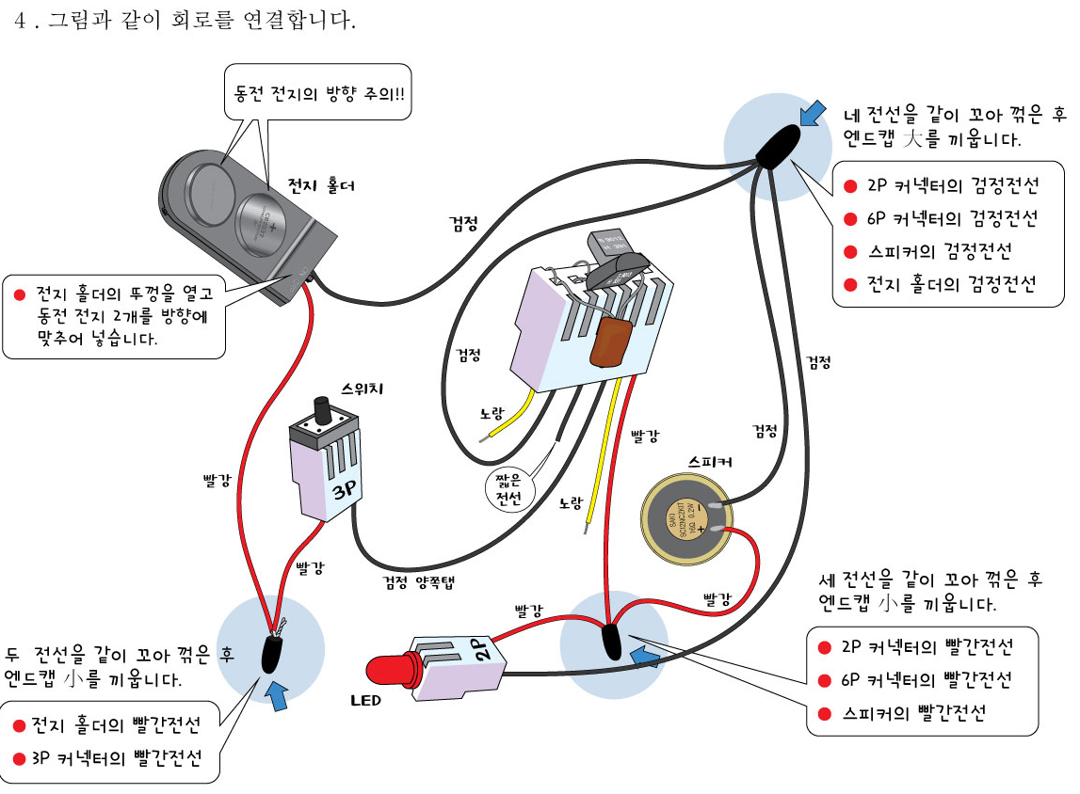

Slide 10
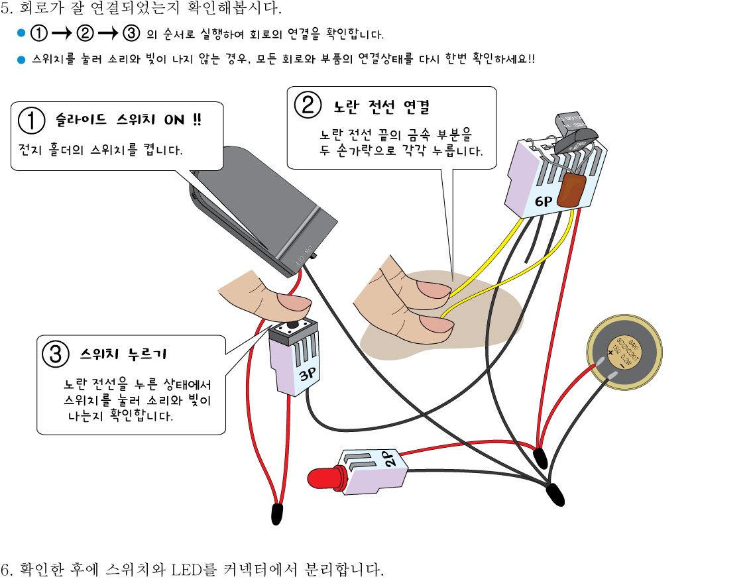

Slide 12
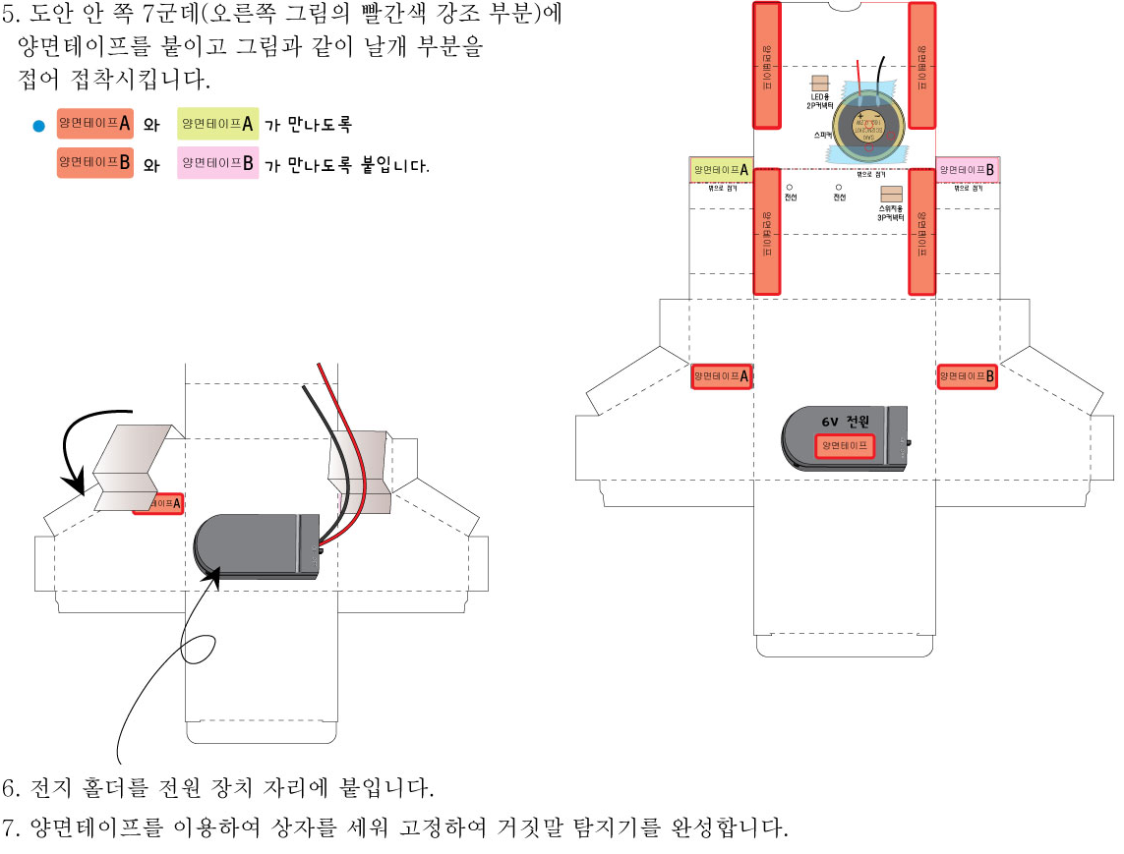

Slide 13
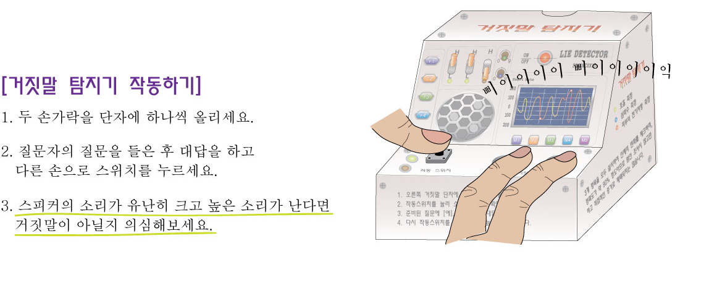

Slide 14
실험시 주의사항
회로를 순서에 따라 잘 연결하고, 상자에 넣을 때 전선의 연결부위나 각종
부품의 다리가 서로 닿지 않도록 마감을 확인하여 주세요.
스피커의 용접된 부분은 여러 번 꺾일 경우 끊어질 수 있습니다. 용접부분에 힘이 가지 않도록 셀로판 테이프로 넓게 고정합니다.

Slide 15
실험방법

Slide 16
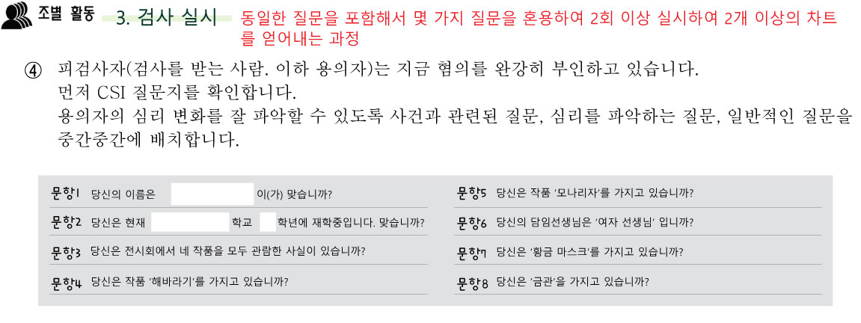
실험방법

Slide 18
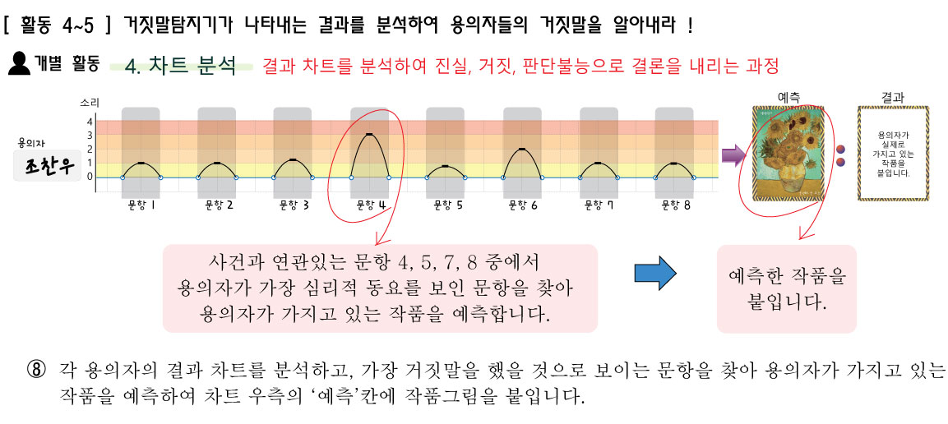
실험방법
30.23 cm

Slide 19
실험방법

Slide 20
실험시 주의사항
실험 전 거짓말 탐지기를 미리 만들어놓고 작동여부도 확인합니다.
거짓말 탐지기의 작동법을 잘 숙지하여 대답 직 후 스위치를 눌러
작동 시킵니다.
거짓말 탐지기의 결과는 주병 환경과 용의자의 상태에 따라 다를 수
있습니다.

Slide 21
확인학습
결정적인 질문을 받으면
호흡이 ( 빨라지고 , 느려지고) 맥박이 (빨라지고 , 느려지고) 혈압이 (높아지고 , 낮아지고) 땀 분비가 (많아져서 , 적어져서) 피부 저항이 (커지므로 , 작아지므로) 피부에 흐르는 전기의 양이 (늘어납니다 , 줄어듭니다) .

